Slide 1
El hígado: un oráculo metabólico
Marco Arrese
Hepatólogo
Departamento de Gastroenterología
Facultad de Medicina
Investigador Senior/Care-Chile UC
Pontificia Universidad Católica de Chile
www.higadograso.cl
marrese@med.puc.cl

Slide 2
OBJETIVOS DE LA PRESENTACION
Entregar conceptos básicos sobre el hígado y su relevancia en el organismo
Exponer las consecuencias del sedentarismo sobre el hígado: Hígado graso no alcohólico
Indicar las oportunidades y necesidades de investigación en este campo en el medio nacional

Slide 3
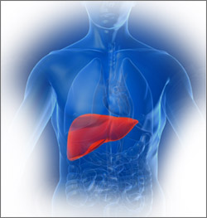
El hígado: un órgano clave
Víscera más voluminosa de la anatomía (1500 g)
Ricamente irrigado (120 ml/min)
Mas de 1000 funciones vitales (síntesis, excreción, depuración)
Gran reserva funcional
Gran capacidad de regeneración

Slide 4
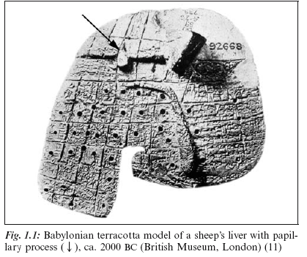
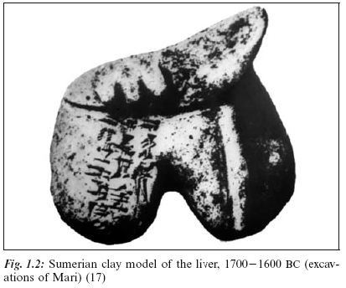
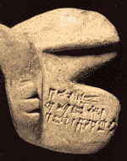
EL HÍGADO EN LA ANTIGÜEDAD Representaciones metafóricas
“Asiento de la Vida”, “Asiento del alma” (Egipto, Mesopotamia)*

Slide 5
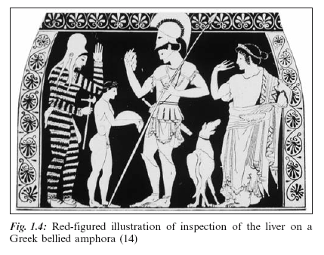
LA HEPATOSCOPIA EN GRECIA
Euripides (Elektra, 826829) describe la hepatoscopía como sigue:
“Aigisthos took the entrails in his hands and inspected them. Now the liver had no head, while the portal vein and nearby gall bladder
revealed threatening events to the one who was observing it.”

Slide 6
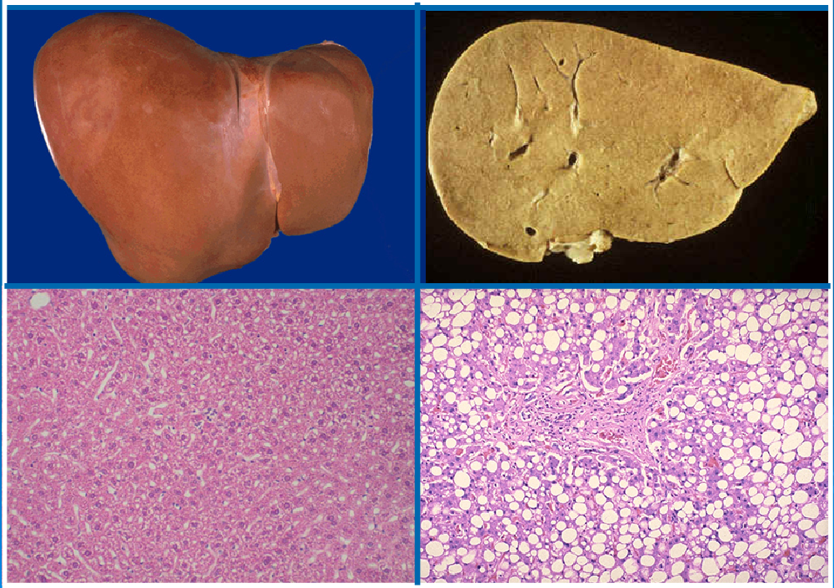
El Hígado como oráculo metabólico: HÍGADO GRASO NO ALCOHÓLICO
Enfermedad metabólica adquirida
Aumento del contenido neto de lípidos (triglicéridos) en el hígado asociado o no a cambios inflamatorios y/o fibrosis
Usualmente más del 5% de los hepatocitos y con morfología macrovesicular. Elementos alcohol-símiles
Ausencia consumo exagerado de alcohol (< 20-30 g/día)

Slide 7
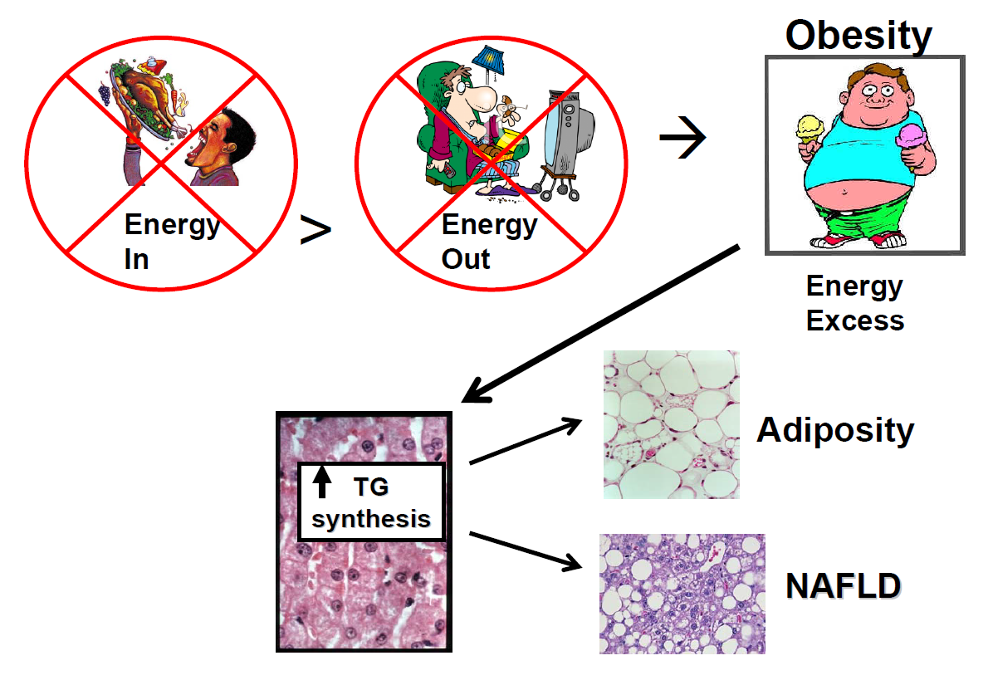
HÍGADO GRASO NO ALCOHÓLICO: ¿porque se produce?
/ Overweight
+ Insulin
resistance
/Genetic Factors

Slide 8
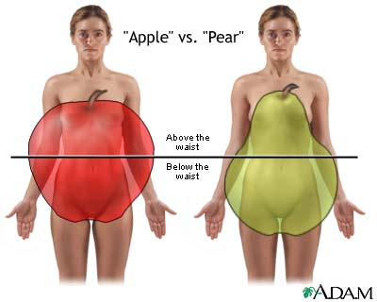
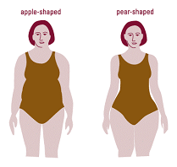
No todos los obesos son iguales

Slide 9
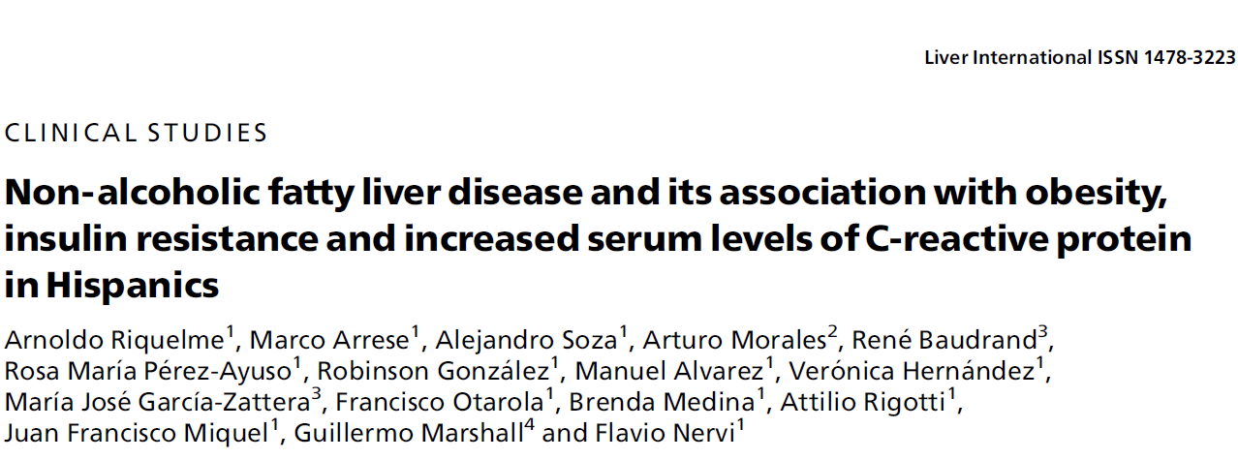
HÍGADO GRASO NO ALCOHÓLICO: ¿cuan frecuente es?
Causa más frecuente de alteración de laboratorio hepático en la
actualidad
En el mundo:10-31%. En Chile 23,4%*

Slide 10
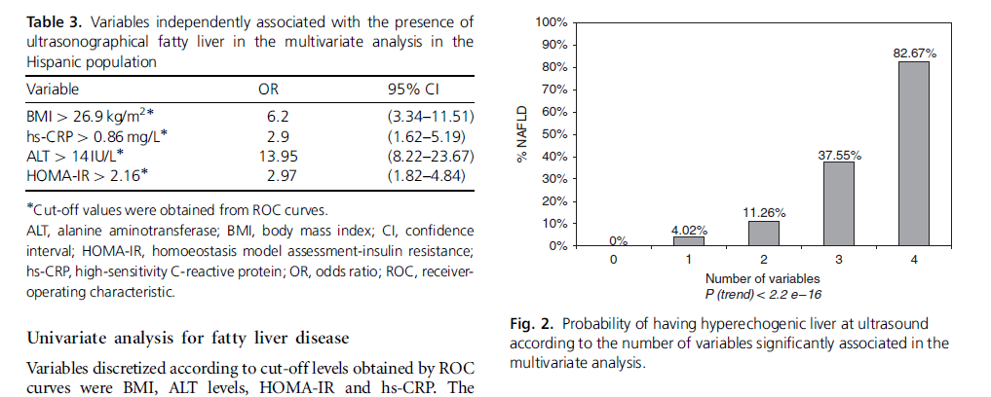
Prevalence In Chile 23,4%
Liver International 2009

Slide 11
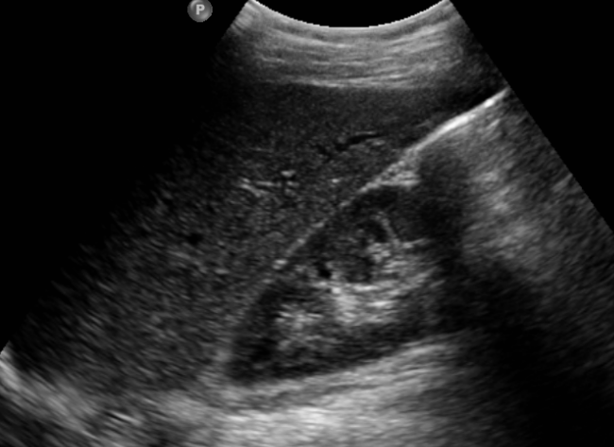
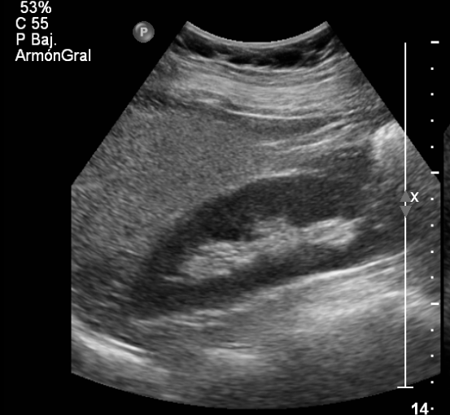
HÍGADO GRASO NO ALCOHÓLICO: ¿Cómo se diagnostica?
Sospecha clínica (sobrepeso/obesidad/sedentarismo)
Antecedentes familiares (diabetes)
Ecografía abdominal
Hígado riñón

Slide 12
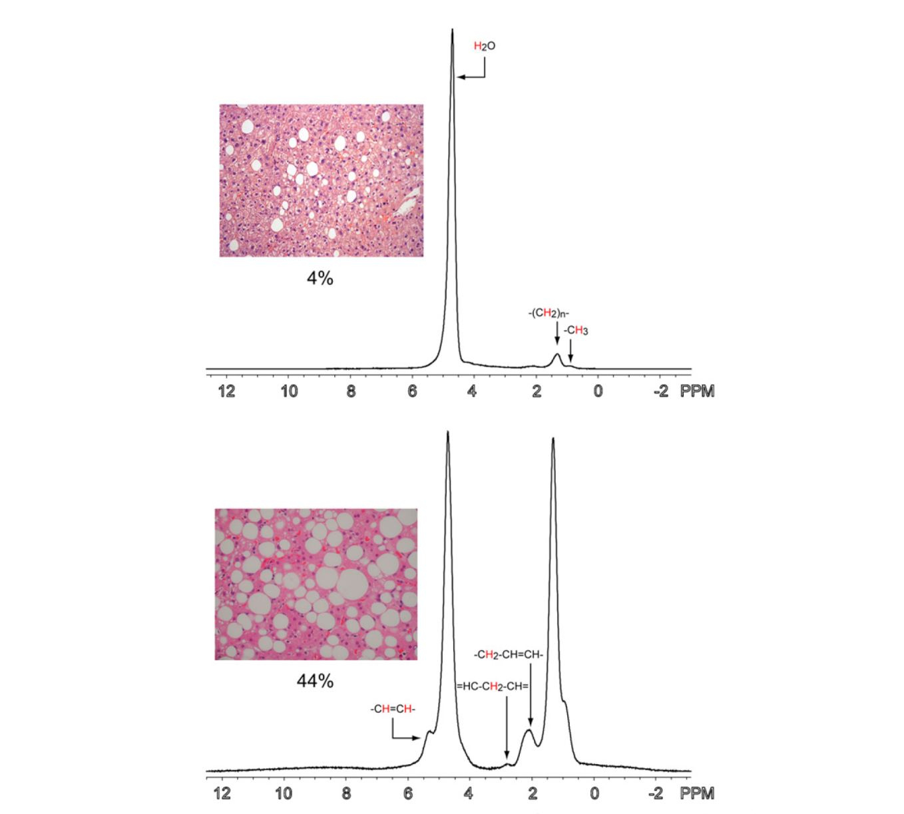
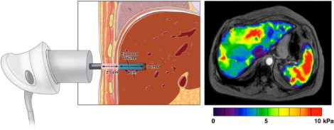
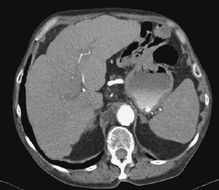
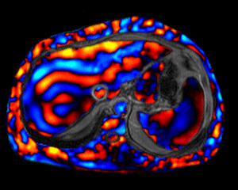
HÍGADO GRASO NO ALCOHÓLICO: Otros métodos diagnósticos
Imágenes convencionales
Imágenes avanzadas

Slide 13
HÍGADO GRASO NO ALCOHÓLICO: Relevancia para la salud
Posibilidad de progresión a cirrosis
Predictor de Diabetes Mellitus tipo 2
Asociación a riesgo cardiovascular

Slide 14
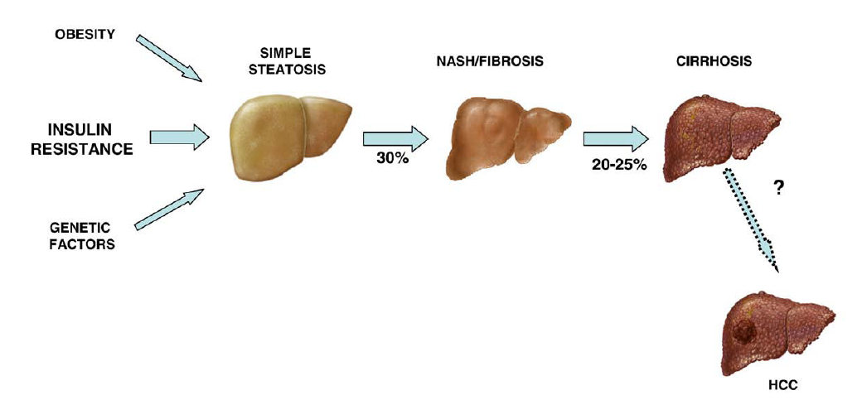
Non-alcoholic Fatty Liver Disease (NAFLD): Spectrum & Progression
Trauner, Arrese, Wagner BBA 2010
Notes:
Normale ALT möglich

Slide 15
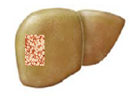
HÍGADO GRASO NO ALCOHÓLICO & Diabetes
El HGNA es un factor de riesgo para el desarrollo de diabetes tipo 2
X3
DM2
Gut and Liver, Vol. 6, No. 3, July 2012

Slide 16
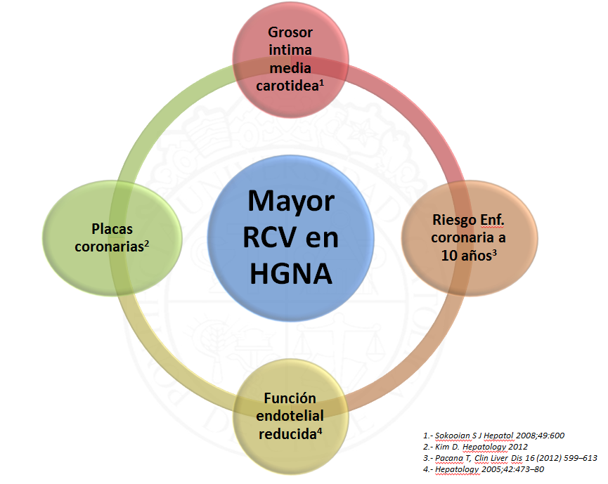
HGNA: PREDICTOR DE RIESGO CARDIOVASCULAR

Slide 17
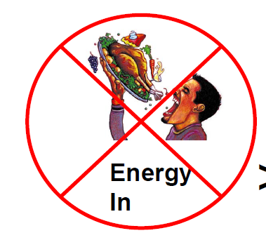
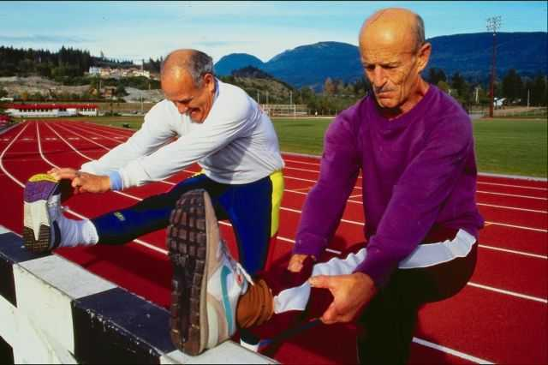
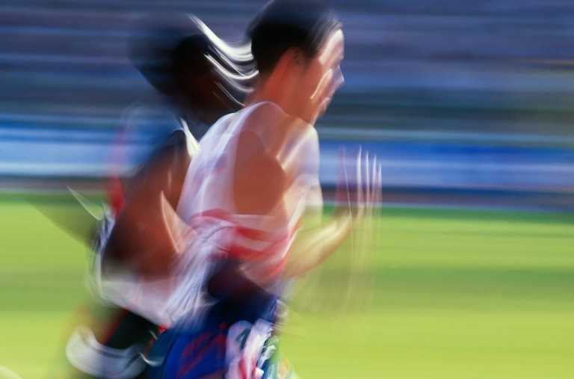
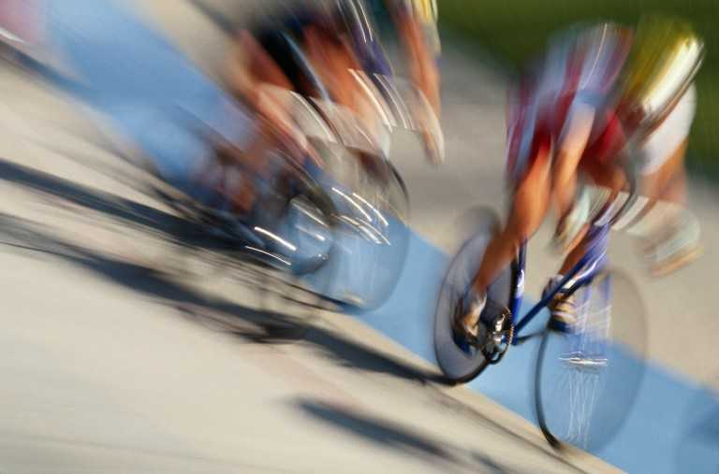
HÍGADO GRASO NO ALCOHÓLICO & TRATAMIENTO

Slide 18
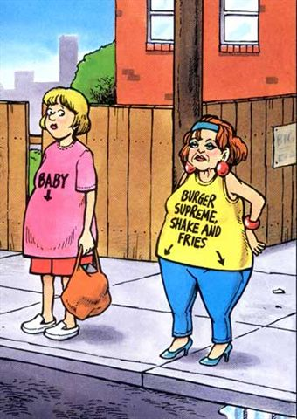
BAJA DE PESO: AYUDA AUNQUE SEA MODERADA
OPCIONES:
Dieta Ejercicio
Cirugía
Clin Liver Dis 16 (2012) 631–645
Notes:
Diet and exercise represent the primary approaches to achieve weight loss, but drug therapy may be needed in obese patients, and bariatric surgery may be considered in those who are severely obese.

Slide 19
RECURSOS
www.higadograso.cl
www.alimentatesano.cl
www.mifitbook.cl
http://www.eligevivirsano.cl/

Slide 20
Oportunidades y necesidades de investigación en HGNA en Chile
Estudios genéticos de la enfermedad para definir si el riesgo es mayor en nuestra población
Estudios prospectivos del efecto del ejercicio en las dinámicas del tejido adiposo y contenido graso del hígado
Ensayos terapéuticos y su influencia en el desarrollo de diabetes y el RCV

Slide 21
Oda al hígado: un poema médico/fisiológico
Arrese M, Liver International 2008

Slide 22
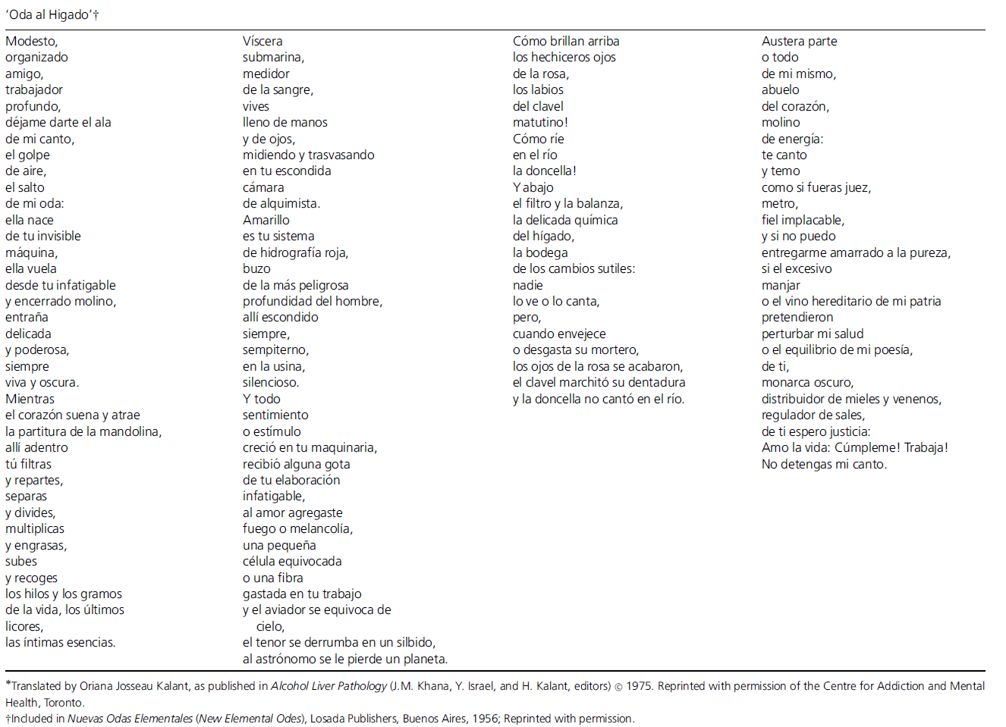

Slide 23
GRACIAS!!
Escuela de Medicina
P. Universidad Católica de Chile

